Slide 1

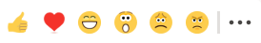
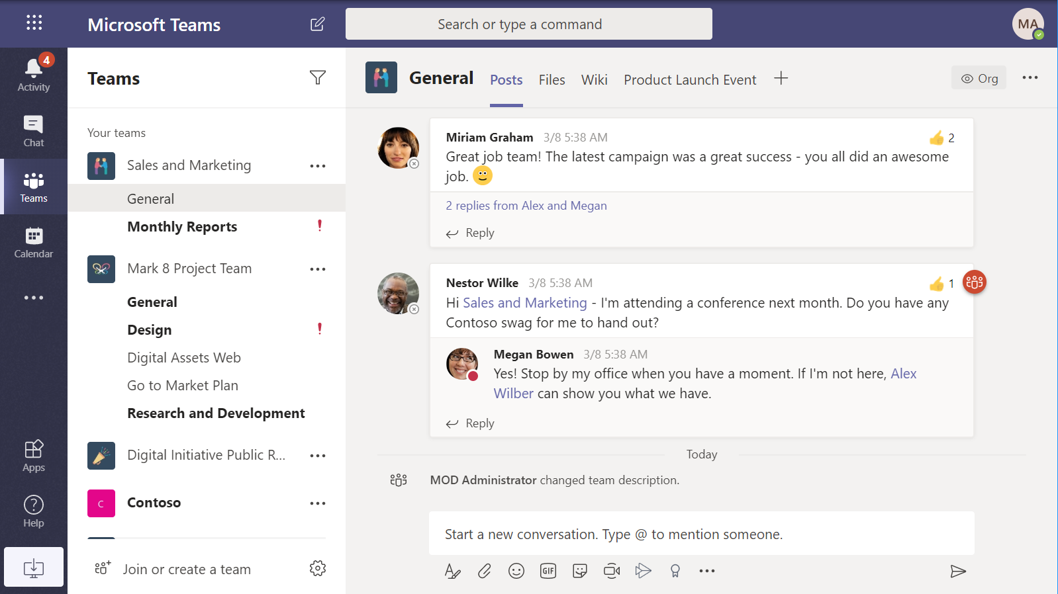
Microsoft Teams – conversaciones
Mueve la conversación a Teams
Ni un hilo de correo electrónico más para mantener una conversación
Tipos de conversaciones
Teams tiene dos tipos de conversaciones: el muro de canal (posts) y el chat entre personas
Truco pro
En lugar de responder con texto a todo, se puede marcar un mensaje con un emoticono de Ok o Me gusta
Responder vs. Nueva conversación
La conversación a nivel de de canal es jerárquica. Se puede responder a un mensaje anterior o crear uno nuevo.
Buena práctica
Es fácil equivocarse e iniciar un hilo nuevo cuando en realidad se está respondiendo a alguien. Ojo, ¡usa el botón de responder!

Slide 2
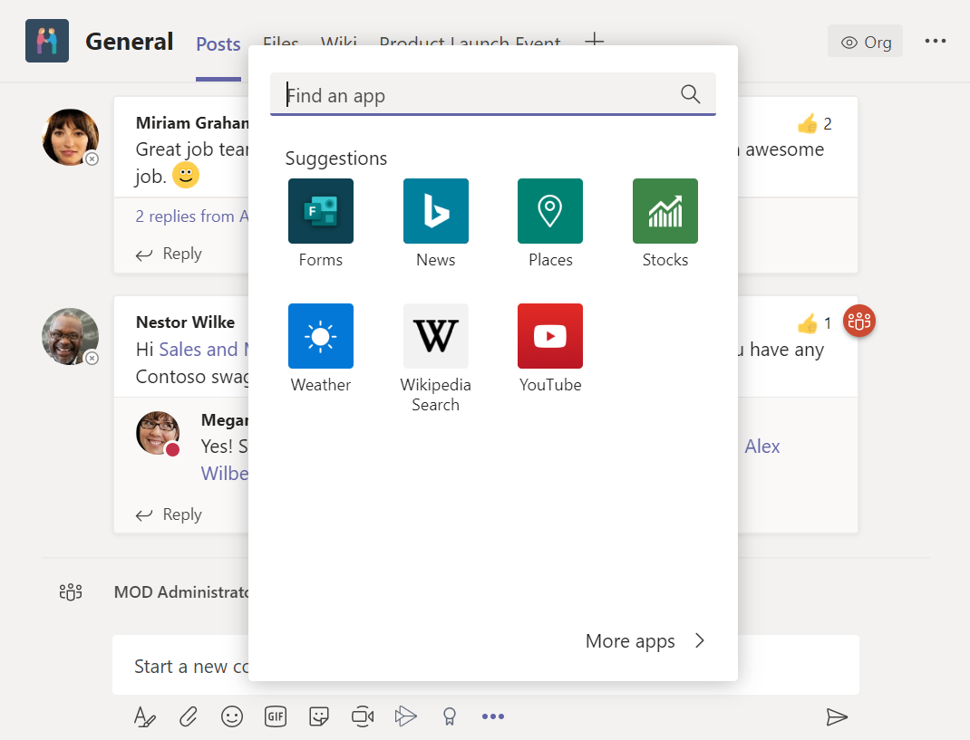
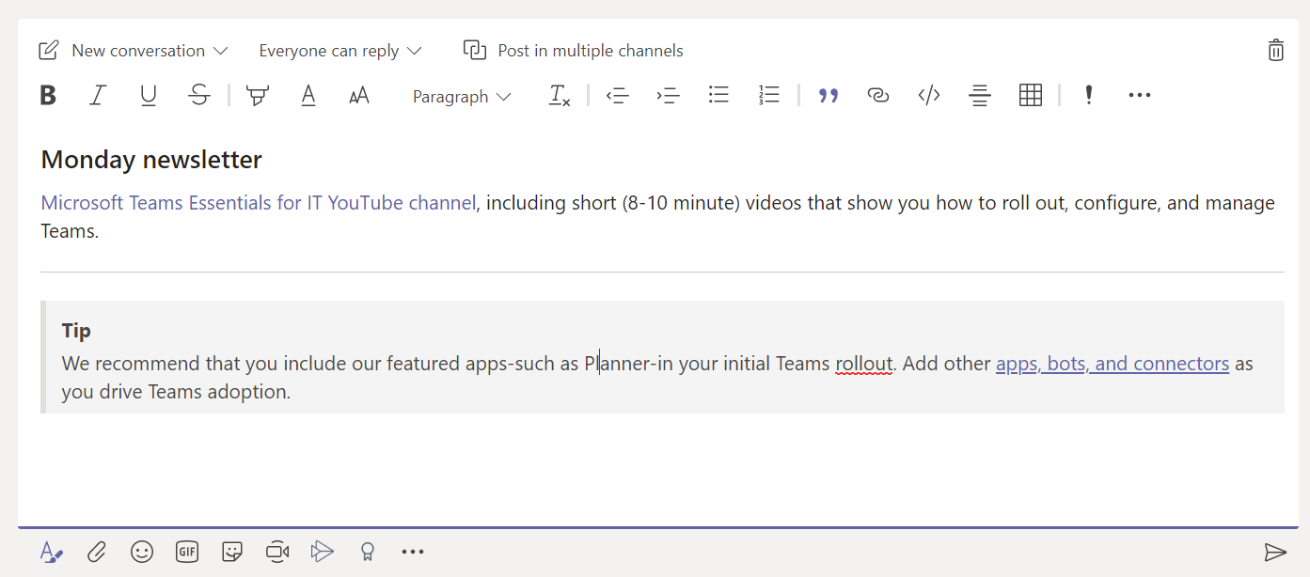
Microsoft Teams – conversaciones
Opciones avanzadas de chat
Opciones avanzadas
La ventana de formato no sólo tiene opciones para el texto, sino que añade funciones avanzadas de publicación, tales como quién puede responder, publicar el mismo mensaje en diversos canales, etc.
Responder vs. Nueva conversación
La conversación a nivel de de canal es jerárquica. Se puede responder a un mensaje anterior o crear uno nuevo.
Truco pro
El botón de formato avanzado es útil para escribir mensajes largo, más allá de unas palabras porque pulsando la tecla Enter en la ventana de formato no se envía el mensaje, sino que se inserta una línea nueva
Buena práctica
Es fácil equivocarse e iniciar un hilo nuevo cuando en realidad se está respondiendo a alguien. Ojo, ¡usa el botón de responder!
Aplicaciones
Con el botón […] podemos acceder al catálogo de aplicaciones. Hay decenas de apps listas para utilizar
Funcionalidades
La barra de herramientas tiene, además de las características típicas, las aplicaciones instaladas.
Formato avanzado
Además de simplemente escribir unas palabras, con el botón de Formato se puede lanzar en cualquier momento un mensaje con formato rico.

Slide 3
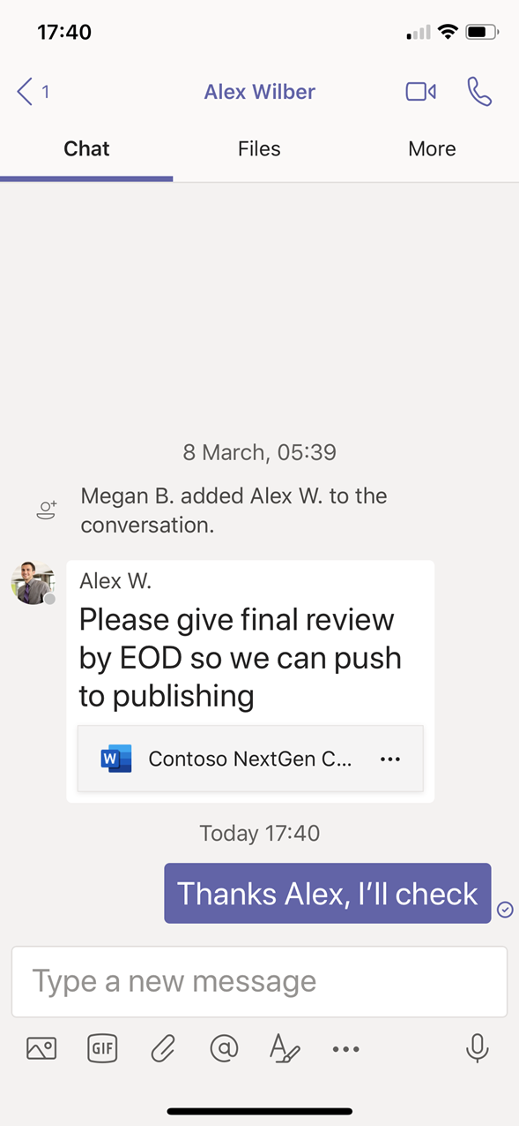
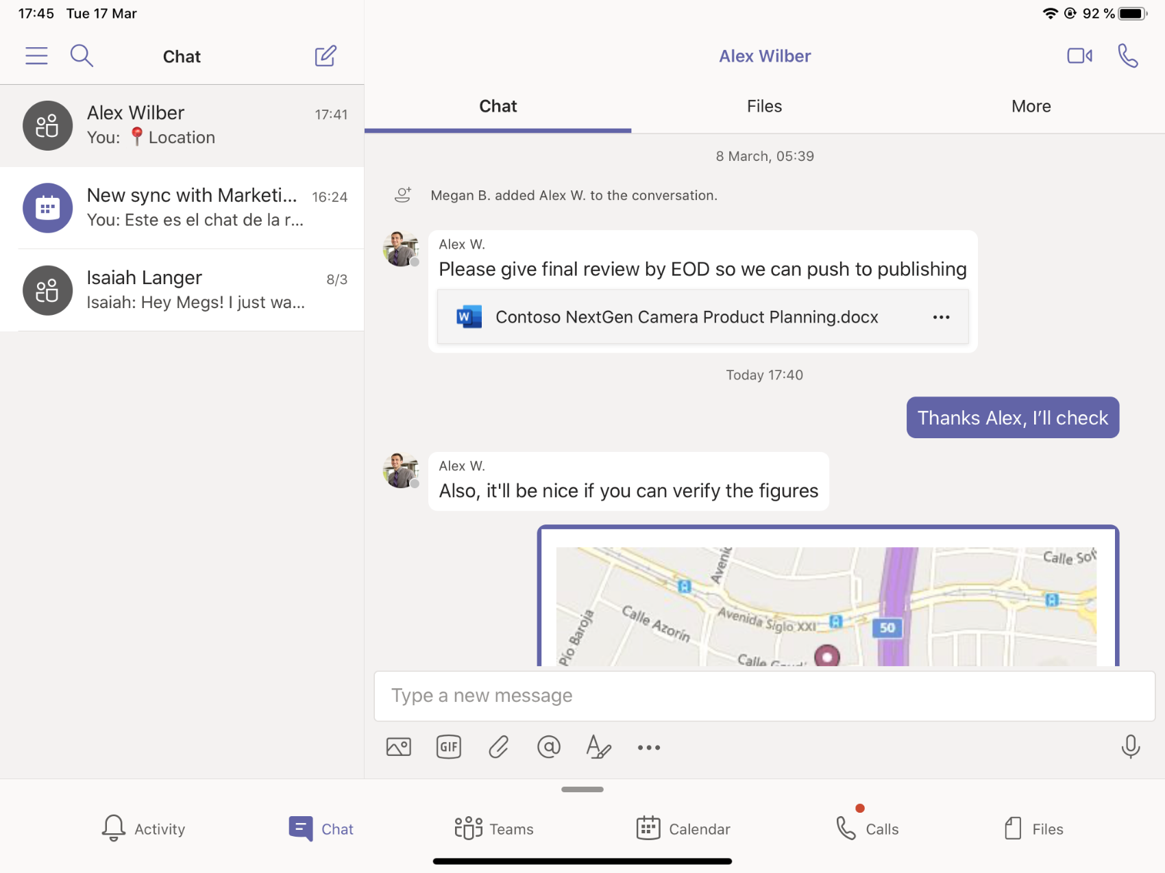
Microsoft Teams – conversaciones en el móvil o la tableta
Vista de conversación en el móvil
Mueve las conversaciones fuera del email, y lejos de aplicaciones no seguras
Ventana de chat
La interfaz está adaptada a cada dispositivo, pero tienen la misma funcionalidad
Chat persistente
Funcionalidad típica de chat, pero con capacidades de colaboración avanzadas
Barra de herramientas
Por motivos de usabilidad, la barra de herramientas sólo aparece en la versión de tableta

Slide 4
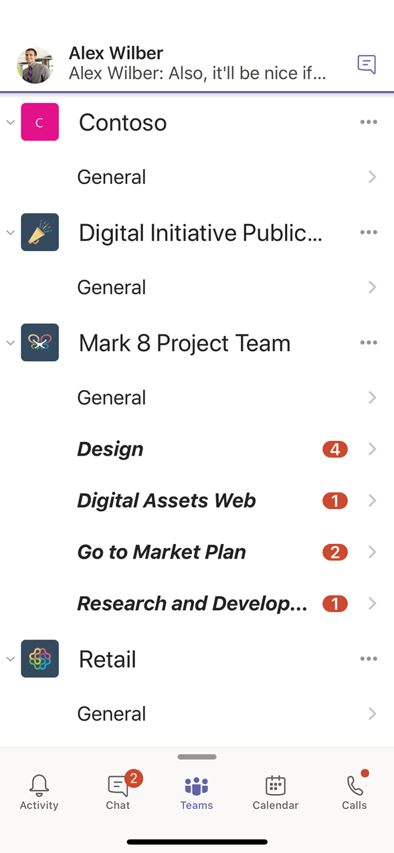
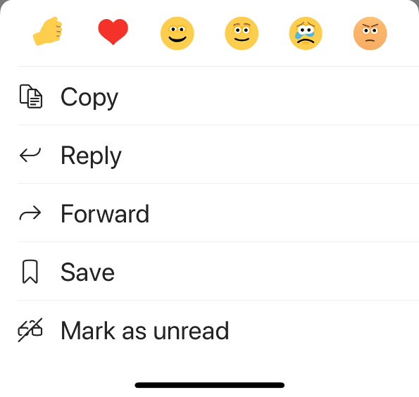
Microsoft Teams – conversaciones en el móvil o la tableta
Notificaciones y opciones comunes
Notificaciones dentro de la app
Cuando se recibe un mensaje de chat, se muestra una notificación estándar en la parte superior, y además aparece un indicador en la barra de herramientas
Opciones de mensaje
Manteniendo pulsado sobre un mensaje aparecen las opciones típicas de respuesta
Truco pro
En lugar de responder con texto a todo, se puede marcar un mensaje con un emoticono de Ok o Me gusta

Slide 5
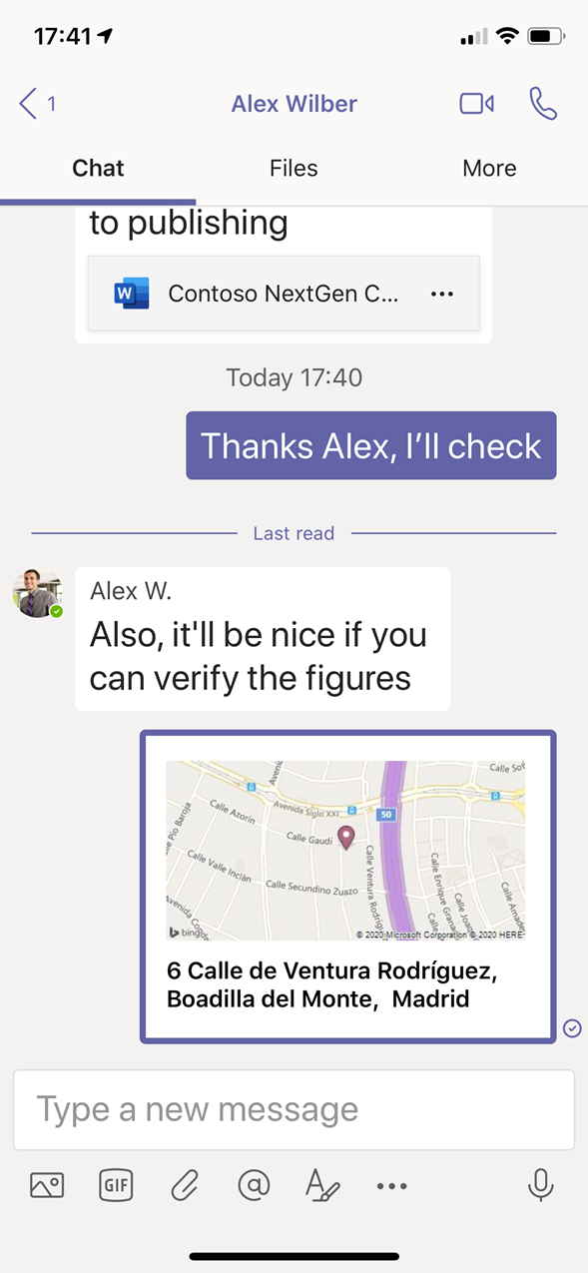
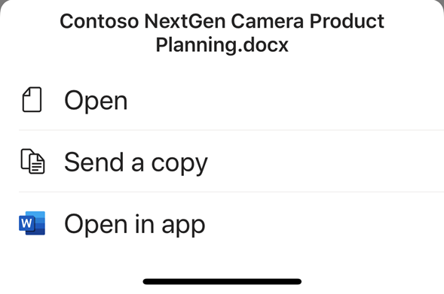

Microsoft Teams – conversaciones en el móvil o la tableta
Documentos enlazados y aplicaciones de chat
Documentos enlazados
Cuando se adjunta un documento en un chat de Teams, el documento siempre se almacena en Office 365 (OneDrive o SharePoint).
Si el documento estaba originalmente en Office 365, se comparte con los participantes del chat.
Si el documento estaba en el dispositivo móvil, se sube automátivamente a OneDrive y se comparte con los participantes.
Aplicaciones
Utilizando la opción de […] se puede acceder a funcionalidades especiales y aplicaciones, como por ejemplo, compartir ubicación
Opciones de documento
Manteniendo pulsado sobre un documento adjunto aparecen las opciones para abrir o copiar
Barra de herramientas de chat
Con las opciones comunes de adjuntar, etiquetar y dar formato al texto

Slide 6
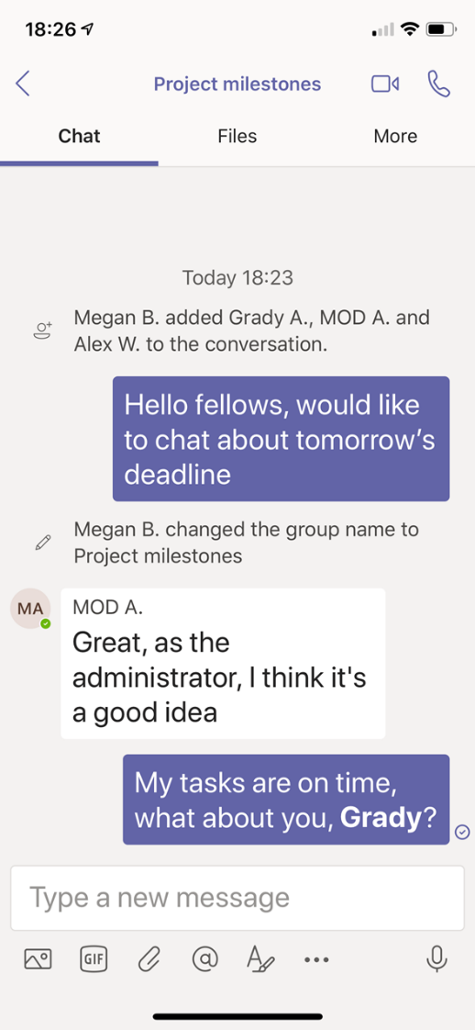
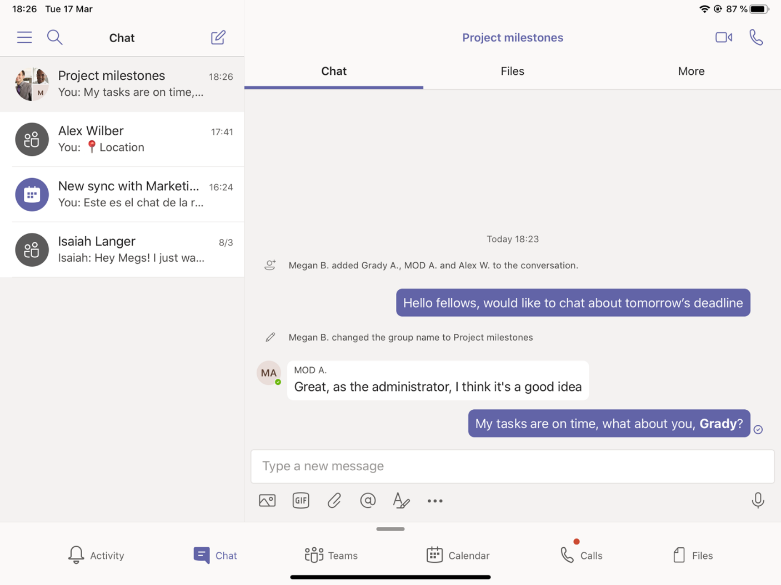
Microsoft Teams – conversaciones en el móvil o la tableta
Conversación de grupo
Además de chats uno a uno, se pueden establecer conversaciones de grupo seguras y persistentes
Nuevo chat
Con el botón de crear un nuevo chat se pueden añadir varias personas
Título del grupo
Un chat de grupo tiene nombre. Esto ayuda a organizarse, dado que los chats de grupo son persistentes en el tiempo.
Título del grupo
Un chat de grupo tiene nombre. Esto ayuda a organizarse, dado que los chats de grupo son persistentes en el tiempo.

